Slide 1
灰 雀
26
三年级上册

Slide 2
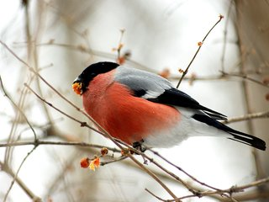
小朋友，你认识这个小动物吗？
新课导入

Slide 3
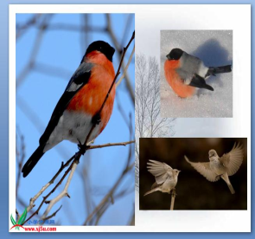
资
料
袋
灰雀：
是一种体形像雀的小型鸣禽，羽毛颜色多样，叫声悦耳动听，常常成群栖息在河谷、溪流、树林中。本文说的灰雀是红腹灰雀。

Slide 4
人
物
简
介
列宁(1870～1924)，无产阶级革命导师，列宁主义创始人，布尔什维克党和苏维埃社会主义共和国联盟的主要缔造者，领导了俄国十月社会主义革命，当选为第一届苏维埃政府主席。创办了《火星报》，撰写了《唯物主义和经验批判主义》等。

Slide 5
我会认
níng
xiōng
pú
rě
yǎng
宁
胸
脯
惹
仰
zhā
huò
zhě
xī
chéng
渣
或
者
惜
诚

Slide 6
níng
xiōng pú
rě
列宁
胸脯
惹人喜爱
yǎng
zhā
huò zhě
仰望
面包渣
或者
xī
chéng
可惜
诚实

Slide 7
我会写
雀
郊
养
粉
粒
男
或
者
冻
惜
肯
诚

Slide 8
词
语
表
郊外 养病 跳动 欢快
谷粒 男孩 或者 严寒
本来 可惜 肯定 诚实

Slide 9
词语解释
【郊外】城市外面的地方（对某一城市说）。
【散步】随便走走（是一种休息或锻炼身体的方式）。
【婉转】（歌声、鸟鸣声等）抑扬动听。
【惹人喜爱】能够引起人们的喜欢和爱护。
【仰望】抬着头向上看。

Slide 10
【自言自语】自己跟自己说话；独自低声说话。
【可惜】值得惋惜。
【肯定】确定；明确。
【果然】表示事实与所说或所料相符。
【欢蹦乱跳】形容健康、活泼，生命力旺盛。
【诚实】言行跟内心思想一致（指好的思想行为）；不虚假。

Slide 11
词语对对碰
近义词
发现——发觉 坚定——坚决 婉转——动听
严寒——寒冷 本来——原来 可惜——惋惜
反义词
仰望——俯视 喜爱——厌恶 高大——矮小
严寒——酷暑 肯定——否定 诚实——虚伪

Slide 12
妙解课文
同学们，请大家认真朗读课文，注意生字词的读音，边读边思考：
为什么树上的灰雀突然不见了，第二天又回来了？

Slide 13
整
体
感
知
自由读课文，说说课文主要讲了什么内容。
课文按照 的顺序，以 为线索，讲述了 、灰雀和 之间关于诚实的小故事。
事情发展
三只灰雀
列宁
一个小男孩

Slide 14
再读课文，理清课文层次。
状元成才路
状元成才路
状元成才路
状元成才路
状元成才路
状元成才路
状元成才路
状元成才路
状元成才路
状元成才路
状元成才路
状元成才路
状元成才路
状元成才路
状元成才路
状元成才路
状元成才路
第一部分（ ）：______________________。
状元成才路
三只灰雀，惹人喜爱
状元成才路
1
状元成才路
状元成才路
状元成才路
状元成才路
状元成才路
状元成才路
状元成才路
状元成才路
状元成才路
状元成才路
状元成才路
状元成才路
状元成才路
状元成才路
状元成才路
状元成才路
状元成才路
状元成才路
状元成才路
状元成才路
状元成才路
状元成才路
状元成才路
状元成才路
状元成才路
状元成才路
状元成才路
状元成才路
状元成才路
状元成才路
状元成才路
状元成才路
第二部分（ ）：______________________。
状元成才路
状元成才路
状元成才路
状元成才路
状元成才路
2-10
不见灰雀，询问男孩
状元成才路
状元成才路
状元成才路
状元成才路
状元成才路
状元成才路
状元成才路
状元成才路
状元成才路
状元成才路
状元成才路
状元成才路
状元成才路
状元成才路
状元成才路
状元成才路
状元成才路
状元成才路
状元成才路
状元成才路
状元成才路
状元成才路
状元成才路
状元成才路
状元成才路
状元成才路
状元成才路
状元成才路
状元成才路
状元成才路
状元成才路
状元成才路
第三部分（ ）：______________________。
状元成才路
状元成才路
又见灰雀，美好结局
11-13
状元成才路
状元成才路
状元成才路
状元成才路
状元成才路
状元成才路
状元成才路
状元成才路
状元成才路
状元成才路

Slide 15
指名读第1自然段，回答：
画出本段描写灰雀的语句，想一想，作者是从
哪几个方面来描写灰雀的惹人喜爱的？
两只胸脯是粉红的，一只胸脯是深红的。它们在树枝间来回跳动，婉(wǎn)转地歌唱，非常惹(rě)人喜爱。
作者是从羽毛的颜色、活泼机灵的动态和悦耳动听的叫声这三个方面来描写灰雀的美丽可爱的。

Slide 16
读一读，品一品：
列宁每次走到白桦树下，都要停下来，仰望这三只欢快的灰雀，还经常给它们带来面包渣和谷粒。
体现了列宁对灰雀的喜爱。

Slide 17
默读2—10自然段：
找出表现列宁喜欢灰雀的句子，并说说自己的体会。
着急
他在周围的树林中找遍了，也没有找到。
担心
“孩子，你看见过一只深红色胸脯的灰雀吗？”
“一定是飞走了或者是冻死了。天气严寒，它怕冷。”
担心
“多好的灰雀呀，可惜再也飞不回来了。”
惋惜
爱

Slide 18
分角色朗读2—10自然段：
猜一猜灰雀究竟到哪里去了，列宁和小男孩在对话时，他们心里是怎么想的。
灰雀被小男孩抓走了。
列宁想通过自己对灰雀的担心来感染男孩，引导男孩认识到自己的错误。
小男孩认识到了自己的错误，想承认但没有勇气，经过鼓励后，下定决心要改正错误。

Slide 19
“孩子，你看见过一只深红色胸脯的灰雀吗？” “没……我没看见。” “一定是飞走了或者是冻死了。天气严寒，它怕冷。” “多好的灰雀呀，可惜再也飞不回来了。” “会飞回来的，一定会飞回来的。它还活着。” “会飞回来？” “一定会飞回来！”
分
角
色
朗
读

Slide 20
男孩看看列宁，说：“会飞回来的，一定会飞回来的。它还活着。”
“一定会飞回来！”男孩肯定地说。
这时候，小男孩在想什么呢？

Slide 22
读一读，想一想：
列宁看看男孩，又看看灰雀，微笑着说：“你好！灰雀，昨天你到哪儿去了？”
列宁为什么不问男孩却问灰雀呢？
列宁以这种方式来保护小男孩的自尊心，体现了他对小男孩的尊重和爱护。

Slide 23
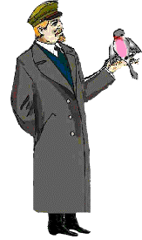
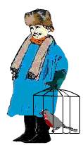
列宁和男孩都爱这三只灰雀，你觉得他们爱的方法有什么不同呢？你更赞同谁的做法，说说你的理由。

Slide 24
列宁的做法
我更赞同 ，
因为 。
爱是让它自由，而不是占有

Slide 25
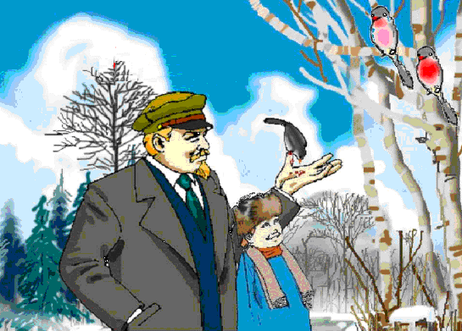
我想对灰雀说：“ 。”
我想对列宁说：“ 。”
我想对男孩说：“ 。”
我想对……说：“ 。”

Slide 26
我想对每一个人说：“ 。”

Slide 27
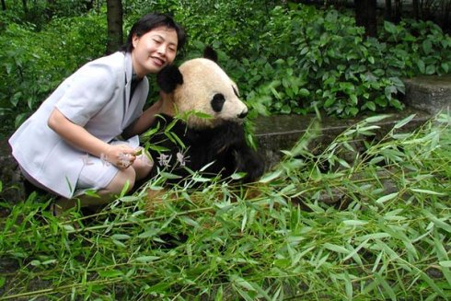
人与动物世界

Slide 28
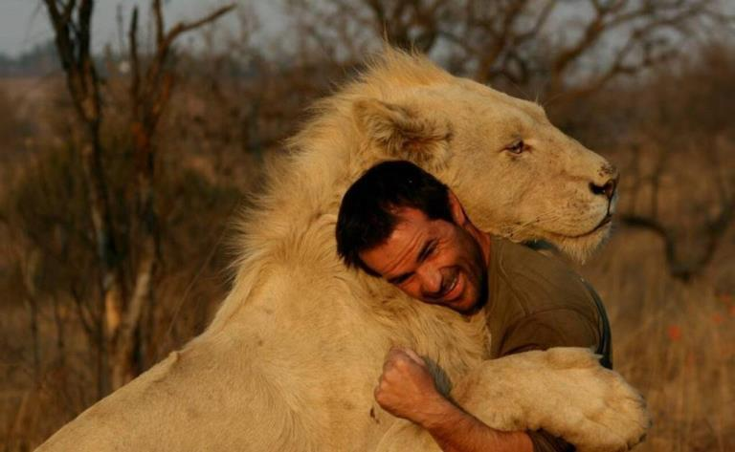

Slide 29
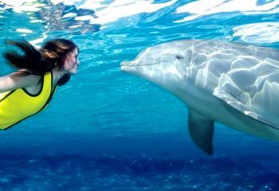

Slide 30
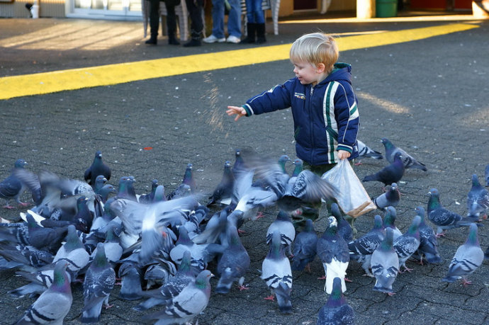

Slide 31
层次梳理
列宁爱鸟：每次都要仰望 经常带食
列宁：着急 担心
男孩：矛盾、不安、决定
爱护宽容诚实
不见灰雀
灰雀
又见灰雀：男孩为自己的错误而
惭愧，列宁为男孩的诚实而高兴

Slide 32
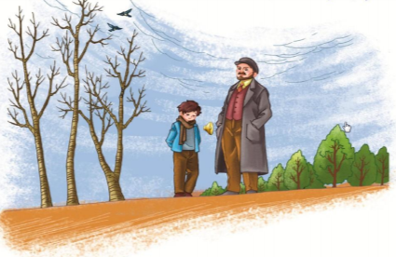
主旨归纳
本文通过讲述列宁在公园里寻找三只惹人喜爱的灰雀中的一只时，遇到了将灰雀捉走的男孩，经过交谈，深受感动的男孩主动放回灰雀的故事，体现了列宁的善解人意、循循善诱，对下一代的尊重、爱护的品格。

Slide 33
知识拓展
写法点拨
通过人物的对话体现人物品质。具体如下：
对人物的动作和神态进行描写，这样可以让读者如闻其声，如见其人，更富有感染力。
人物的语言能够反映人物的性格特点，因此写对话要抓住人物的性格特点来写。
与反映人物性格特点无关的语言不要写。

Slide 34
如果我们每个人都像列宁一样，对身边的人和动物、植物奉献出一颗诚挚的爱心，世界将会变得更加美好！
心
灵
感
悟

Slide 35
课后作业
在田字格中书写本课生字及词语表的词语。
找一些列宁的故事或其他名人的故事读一读，并分享你的心得体会。

